Slide 1

Fibonacci Heap
Фибоначчиева куча

Slide 2


Кем была введена фибоначчиева куча?
Фибоначчиева куча (англ. Fibonacci heap) — структура данных, представляющая собой набор деревьев, упорядоченных в соответствии со свойством неубывающей пирамиды. Фибоначчиевы кучи были введены Майклом Фредманом и Робертом Тарьяном в 1984 году.

Slide 3
Основной принцип устройства. Особенности.
Фибоначчиева куча представляет собой набор фибоначчиевых деревьев
(прим. Фибоначчиево дерево – это k-ичное дерево, для каждого элемента которого выполняется правило: «дочерний элемент не превышает своего родителя». )
Корни фибоначчиевых деревьев хранятся в виде кольцевого списка.

Slide 4
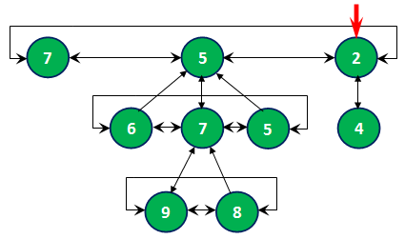
:

Slide 5
Основной принцип устройства. Особенности
В отличие от биномиальных деревьев, здесь дети любого узла могут записываться в любом порядке.
Доступ к куче производится ссылкой на узел с минимальным ключом
Каждый узел фибоначчиева дерева, помимо указателей на левого, правого брата, на родителя и на одного из своих сыновей содержит информацию о количестве дочерних узлов.)

Slide 6
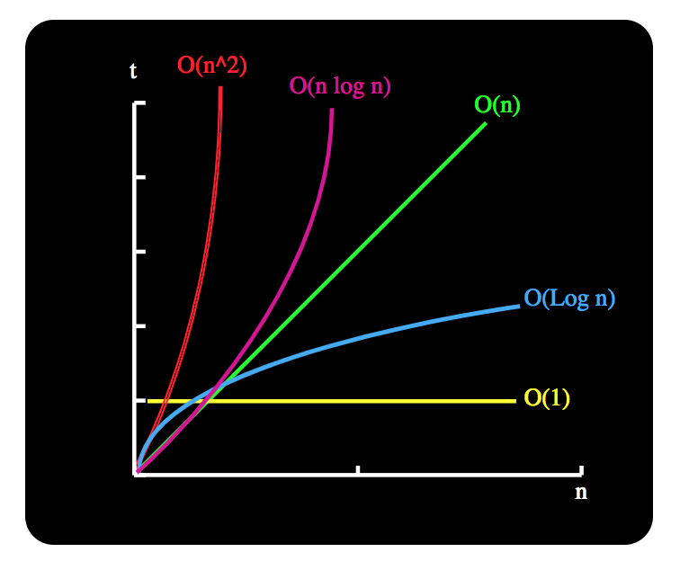
Поговорим о временной сложности в данной структуре.

Slide 7
Сложность
К сожалению, скрытые константы в асимптотических оценках трудоемкости велики и использование фибоначчиевых куч редко оказывается целесообразным: обычные двоичные кучи на практике эффективнее. С практической точки зрения желательно придумать структуру данных с теми же асимптотическими оценками, но с меньшими константами.

Slide 8
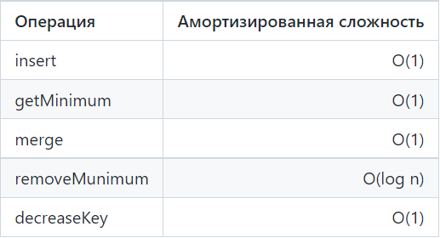

Slide 9
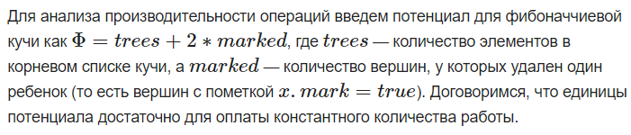
Сложность(Потенциал)

Slide 10
Все операции.
Создание кучи – (createHeap) - O(1) очевидно.
Получение минимального элемента (getMin) – O(1) очевидно (ссылка)
Соединение двух куч (merge) – O(1). Амортизированное время работы также O(1), поскольку при объединении двух куч в одну, потенциалы обеих куч суммируются, итог. Сумма потенциалов не изменяется,

Slide 11
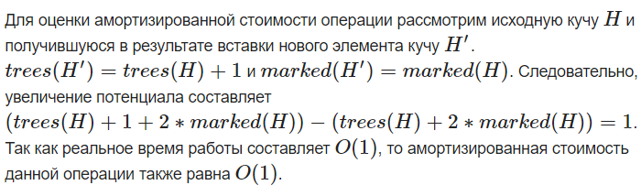
Вставка элемента(insert)

Slide 12
Удаление минимального элемента (removeMin)
Доказательство того факта, что removeMin осуществим за O(log n) является сложным, для этого нужно док-ть некоторое количество лемм. Для понимания на базовом уровне нужно лишь знать, что максимальная степень произвольной вершины в фибоначчиевой куче с n вершинами равна O(log n)
Сложность соответсвенно та же.

Slide 13
Уменьшение значения элемента (decreaseKey)
Так же имеется сложное доказательство, которое вам необязательно знать, стоит лишь упомянуть то, что поскольку в процедуре нет циклов, ее время работы определяется лишь количеством рекурсивных вызовов каскадного вырезания.
O(1)

Slide 14
Тесты и графики (Использовал JUnit)
Главные операции в Фибоначчиевой куче:
Insert
Merge
RemoveMin
Убедимся на графиках, основанных на тестировании методов в Java

Slide 15
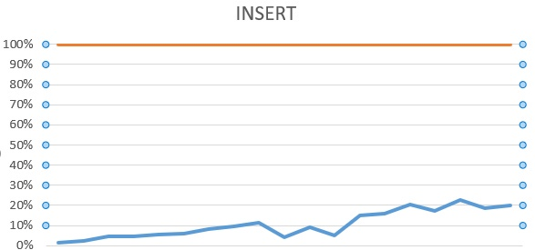

Slide 16
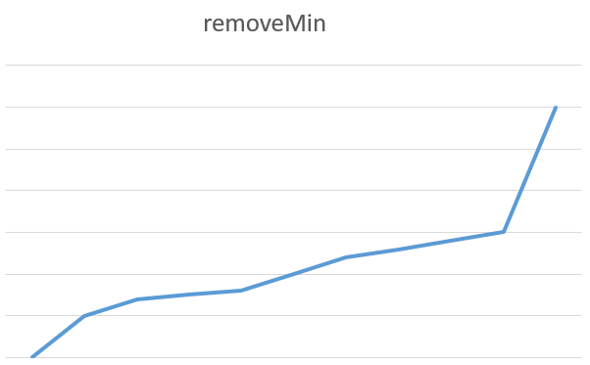

Slide 17
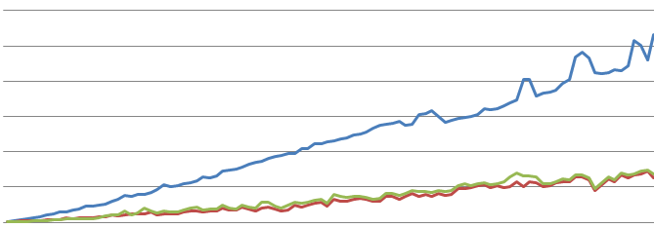
Merge

Slide 18
Выводы. Плюсы и минусы структуры данных, ее применимость.
Недостатки:
Большое потребление памяти на узел
Большая константа времени работы, что делает ее малоприменимой для реальных задач.
Некоторые операции в худшем случае могут работать за O(n) времени

Slide 19
Выводы. Плюсы и минусы структуры данных, ее применимость.
Достоинства:
Одно из лучших асимптотических времен работы для всех операций
Существует много задач, где применяется работа с графами. При такой работе более целесообразно использовать фибоначчиевы кучи.
При помощи фибоначчиевых куч можно легко проводить сортировку, удалять, добавлять, уменьшать ключи, вершины, элементы.

Slide 20
Области применения
Кучи являются основной структурой данных во многих приложениях. В том числе, они применяются:
при сортировке элементов;
в алгоритмах выбора, для поиска минимума и/или максимума, медианы;
в алгоритмах на графах, в частности, при построении минимального остовного дерева алгоритмом Крускала (Joseph Kruskal), при нахождении кратчайшего пути алгоритмом Дейкстры (Edsger W. Dijkstra).

